Slide 1
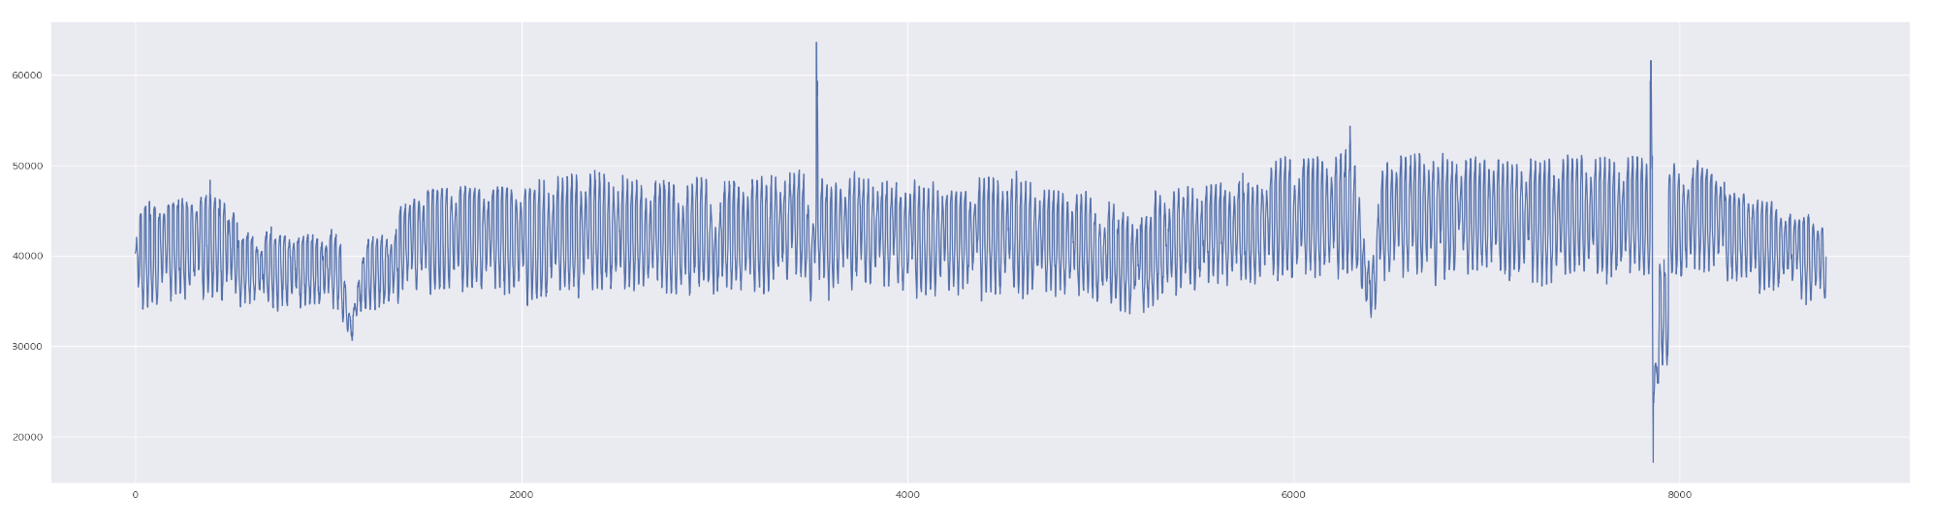
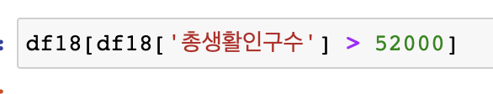
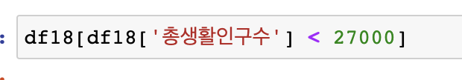
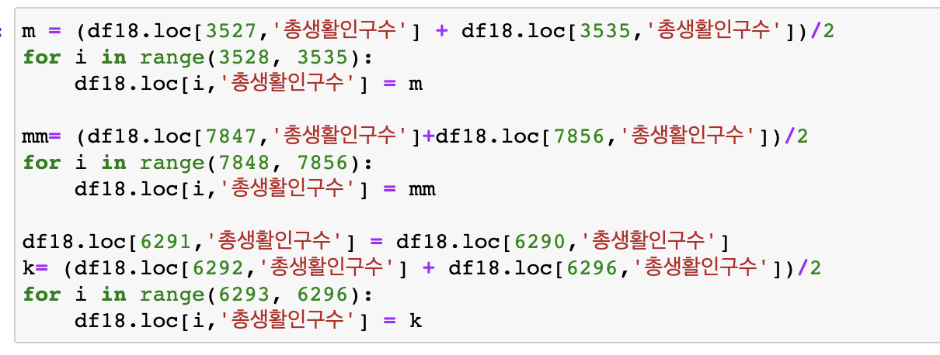
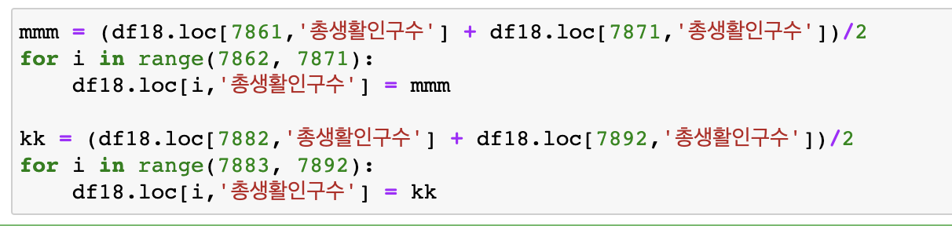
데이터 전처리
2018년 data
52000
27000
다른 년도에 비해 2018년이 편차가 심해 주위값으로 편차를 줄여주었다.

Slide 2
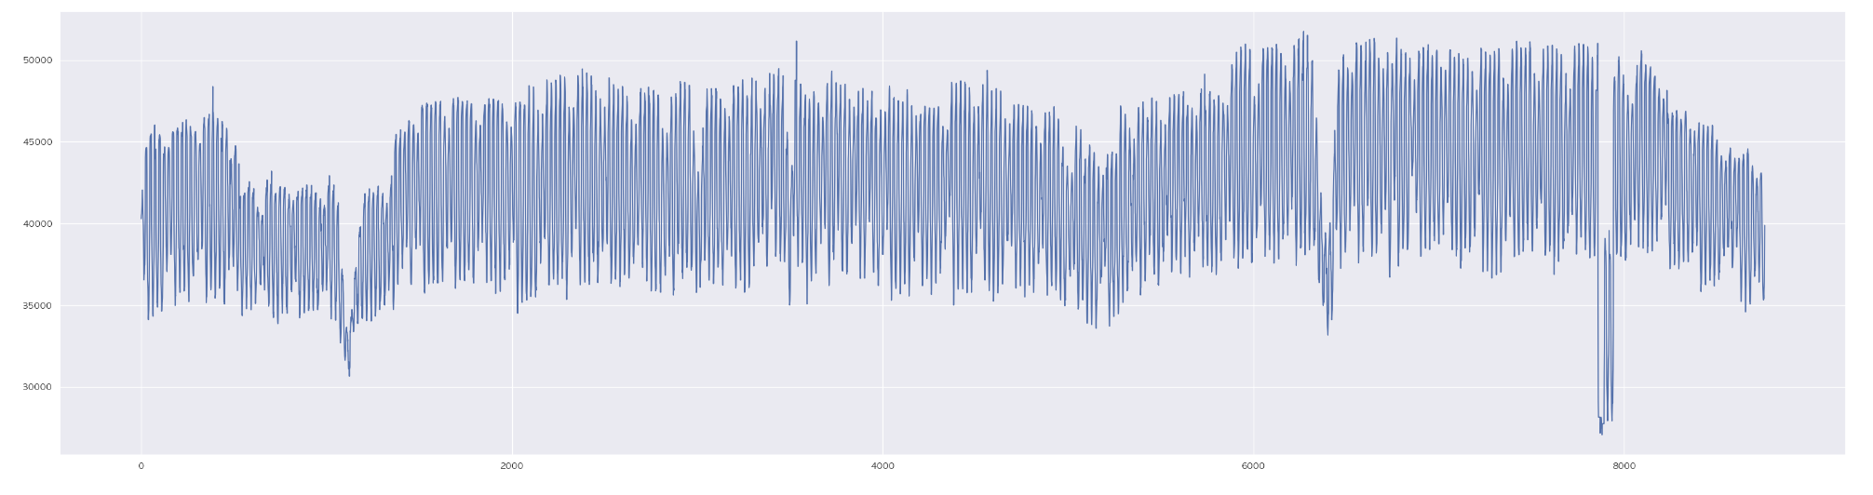
데이터 전처리
2018년 data

Slide 3
feature선정
구해야하는 예측일은 2022년 1월 부터 2022년 2월까지 총 59일이다.
이때 2022년 12월 31일 부터 59일전은 화요일이고
2022년 1월 1일은 토요일이다.
토요일에서 화요일까지 4일이고
(59+4)*24 = 1512 이다.
따라서 1512만큼 shift 해준 feature를 선택하였다.

Slide 4
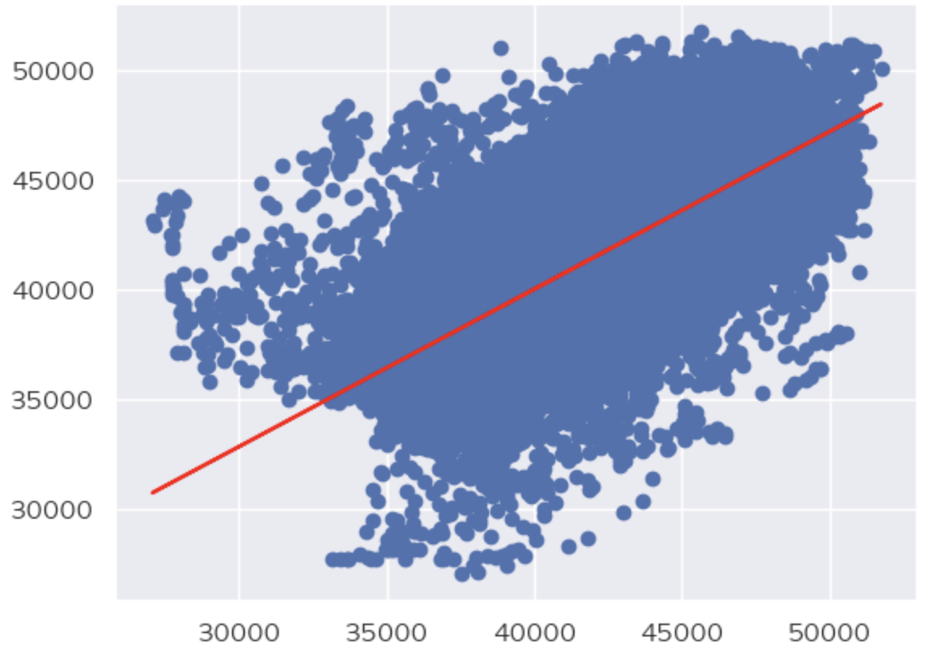
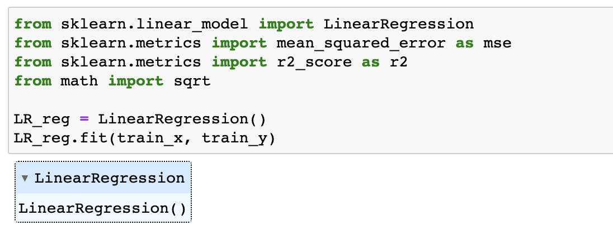
모델선정
선형회귀 모델
Linear Regression을 모델로 선정하였다.
이때,
R-squared (설명력): 0.7172
X(1512 shift 후)는 y (1512 shift 전)를 71.7% 설명할 수 있다.

Slide 5
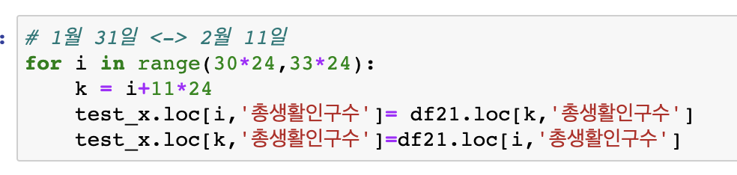
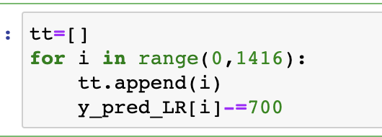

최종결과(score)
Test_x 값을 2021년 1월과 2월에서 가져와,
설날의 총생활인구수를
조정해주었다.
마지막으로
연도별 그래프를 보면
코로나때문에 300~1000명씩 줄어들어서
약 700 명정도의 빼주었다.
Score 값이 1374 로 나왔다.

